Slide 1
感觉计网就是一门文科
要记的东西很多
但也不能把什么都记下来，脑容量不够
比如TCP/UDP的中文名
考逻辑计算的不多
比如时延计算
比如LS/DV算法实现
有可能考得比较诡异

Slide 2
第一章重点内容（概述）
计算机网络的基本术语及其功能定位
主机/端系统，通信链路，交换设备(路由器/交换机)
分组交换/电路交换的特点
网络性能指标
带宽，时延，带宽时延积，丢包概率
时延的基本组成和计算
传播时延+传输时延+排队时延+处理时延
存储转发网络中的时延计算
分层模型：因特网5层模型/OSI 7层模型

Slide 3
数据封装
source
message
M
application
transport
network
link
physical
应用层报文
运输层报文段
网络层数据报
链路层帧
segment
H_{t}
M
H_{t}
datagram
H_{n}
H_{n}
H_{t}
M
frame
H_{l}
H_{n}
H_{t}
M
link
physical
分组包括首部字段和有效载荷字段
switch
destination
H_{n}
H_{t}
M
network
link
physical
M
application
transport
network
link
physical
H_{l}
H_{n}
H_{t}
M
H_{n}
H_{t}
M
H_{t}
M
H_{n}
H_{t}
M
H_{l}
H_{n}
H_{t}
M
router

Slide 4
第二章重点内容（应用层）
应用层协议
Web和HTTP协议
对象，URL地址，C/S模式，80端口，TCP协议，无状态
并行/非并行，流水线/非流水线
HTTP请求报文/响应报文，基本格式和方法(post,get)
Cookie和Web缓存(代理服务器)及其对时延计算的影响
FTP协议，21/20端口，带外传输，有状态
Email协议：SMTP协议，25#，POP3/IMAP协议
DNS协议：分层/分布式
迭代/递归查询，TYPE=A/NS/MX/CNAME
P2P协议：集中式目录/洪泛查询，文件分发时间计算

Slide 5
第三章重点内容（运输层）
运输层的基本服务
复用/分解，可靠数据传输，流量控制，拥塞控制
TCP/UDP，有连接/无连接
复用/分解：运输层和套接字之间，根据TCP四元组/UDP二元组进行复用和分解
典型若干应用层协议所采取的TCP/UDP协议情况
UDP：服务的优缺点，报头格式

Slide 6
第三章重点内容（运输层）
可靠数据传输原理
GBN (滑动窗口)协议：滑动窗口N+累积确认，基序号，丢弃失序分组（简化流程单浪费资源）
SR协议(选择性重传)：无累积确认，每个分组分别确认、分别设立一个定时器，仅重传未收到ACK的包，乱序+缓存，充分利用带宽
TCP协议
TCP报文头格式，20字节，几个重要字段域，端口号/序号/确认号/接收窗口大小/校验和/报头长度/…

Slide 7
TCP 时延建模: 慢启动 (2)
时延的构成:
2 RTT 建立连接和请求
O/R 传输对象
对由慢启动造成的服务闲置进行计时
服务器闲置: P = min{K-1,Q} 次
例子:
O/S = 15 segments
K = 4 windows
Q = 2
P = min{K-1,Q} = 2
服务器闲置 P=2 次

Slide 8
TCP 拥塞控制
(TCP Reno)
当 CongWin 小于 Threshold 时, 发送方处于慢启动slow-start 阶段, 窗口指数增长
当 CongWin 大于 Threshold 时, 发送方处于拥塞避免 congestion-avoidance 阶段, 窗口线性增长
当发生三次冗余确认 triple duplicate ACK 时, 把 Threshold 设为 CongWin/2 并把 CongWin 设为 Threshold
当发生超时 timeout 时, 把 Threshold 设为 CongWin/2 并把 CongWin 设为 1 MSS.

Slide 9
第四章重点内容（网络层）
网络层最主要的服务：转发+选路，建立连接(ATM)
虚电路网络和数据报网络
虚电路/ATM，建立连接，虚电路号，转发表很复杂
数据报网络/IP，无连接，尽力而为，转发表较简单
路由器：存储转发，路由表，基本物理结构
IP协议：数据报格式，分片与重组
IP编址：32bit，网络部分+主机部分，子网掩码或前缀长度, 网络地址, 特殊地址, CIDR编码与子网划分
NAT原理和DHCP原理，ICMP协议与tracert的原理
IPv6原理：128bit，报头格式，与IPv4的区别

Slide 10
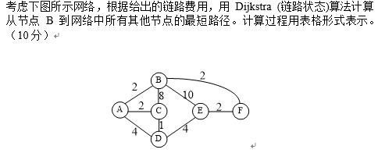

Slide 11
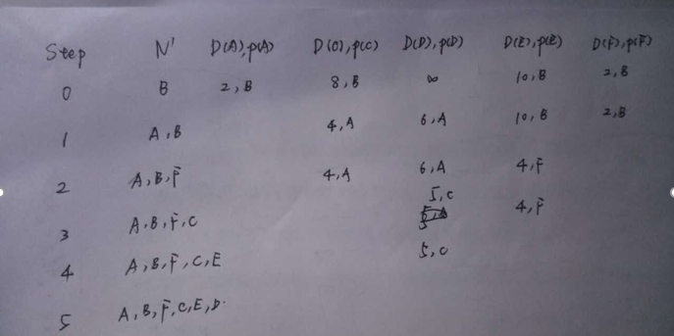
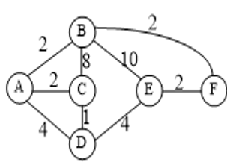

Slide 12
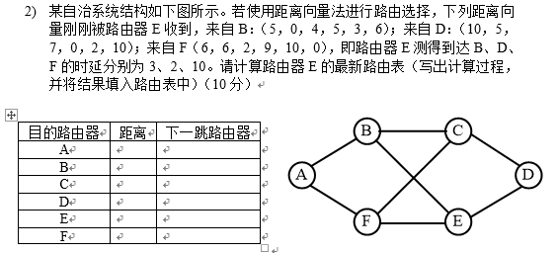
难的是DV算法
没给A、C, 如何迭代？

Slide 13
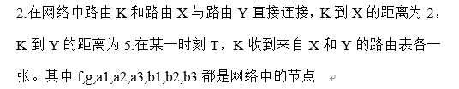
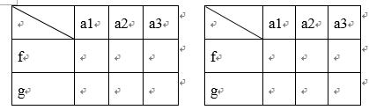
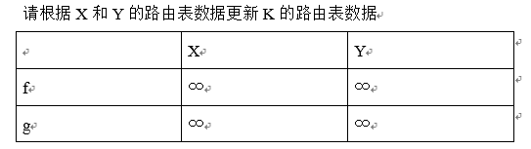
DV算法和路由表
不知道原题有没有图
X、Y的路由表里有什么？
和课上讲的方阵表示不一样
X、Y的路由表里有什么？
和课上讲的方阵表示不一样
X的路由表 Y的路由表

Slide 14
第五章重点内容（链路层）
差错检测和纠错技术
奇偶校验，检验和，循环冗余检测(CRC校验)
多路访问协议
信道划分协议（TDMA/FDMA/CDMA）
随机访问协议（Aloha/CSMA）
轮流协议（Token Ring）

Slide 15
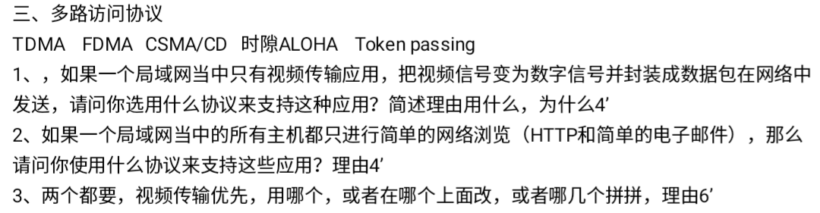
Question

Slide 16
第六章重点内容（无线移动网络）
两大特点: 无线/移动，两大模式: 基础设施/自组织
无线链路特点：信号衰减/多径效应/隐藏终端问题
802.11协议的CSMA/CA的基本原理
难以实现碰撞检测CD，故采取碰撞避免CA技术
检测信道空闲时，等待随机时间后发送，该时间随ACK超时次数而指数增加，使用ARQ机制
移动管理原理
永久地址/转交地址，归属网络/访问网络，归属代理/外部代理，注册，封装/拆封

